Slide 1
Auxetikus méhsejt lattice tulajdonság javítása geometriai módosításokkal
Újszerű kitöltött csillapító lattice szerkezet vizsgálata

Slide 2
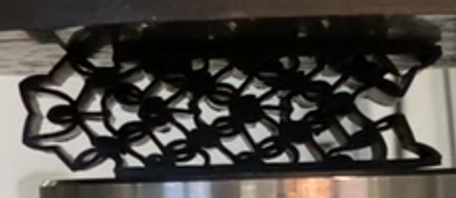
Fejlesztés alapja & alapprobléma:
Auxetikus méhsejt elemi cella
Széleskörben alkalmazott auxetikus méhsejt:
Pozitívumok
Negatívumok
Auxetikus viselkedés
Jelentős energiafelvevő kapacitás
„Homorú”; kihajlásra hajlamos deformációs viselkedés
Alacsony ellenállás deformációval szemben
Kihajlás

Slide 3
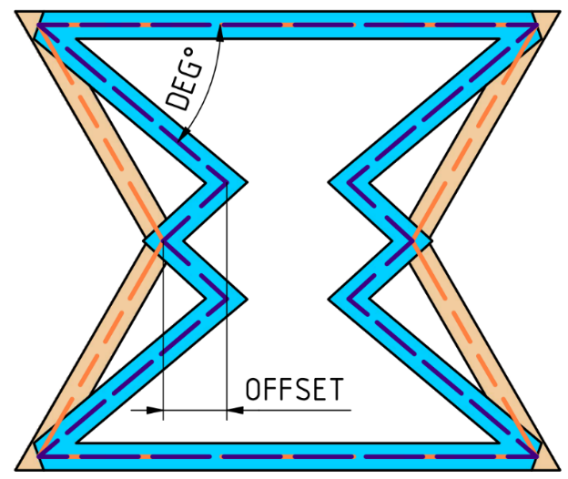
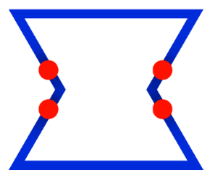
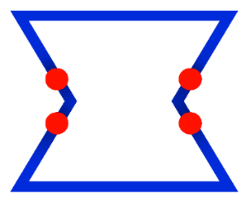
Kettősen homorú auxetikus méhsejt
További töréspontok hozzáadása
Geometriai módosítás hatás elemzés paraméterekkel
Továbbfejlesztett kétszeresen homorú elemi cella
Geometriai módosítás alapja
Eredeti auxetikus méhsejt elemi cella

Slide 4
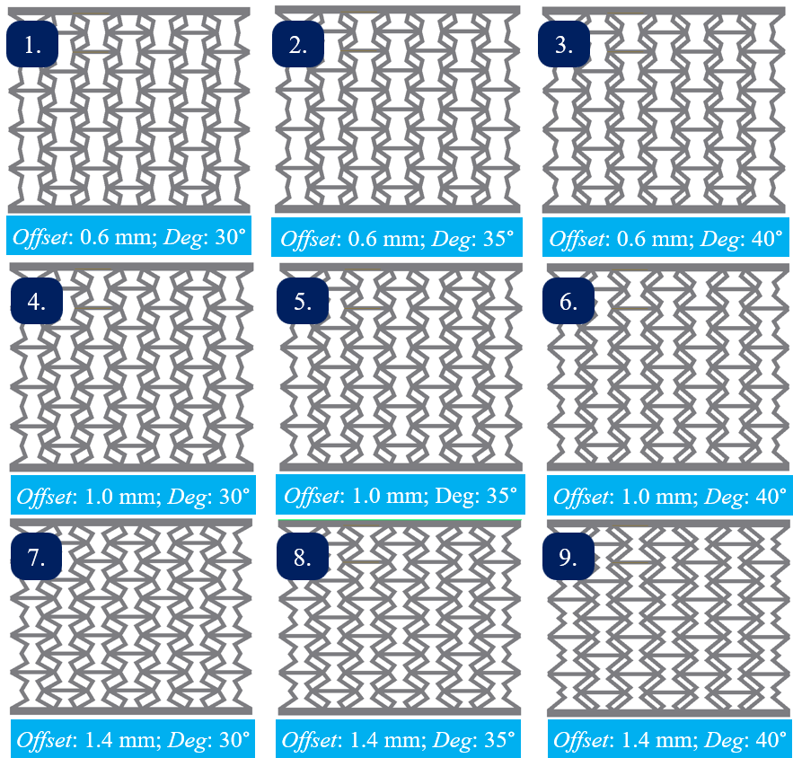
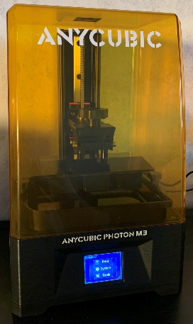
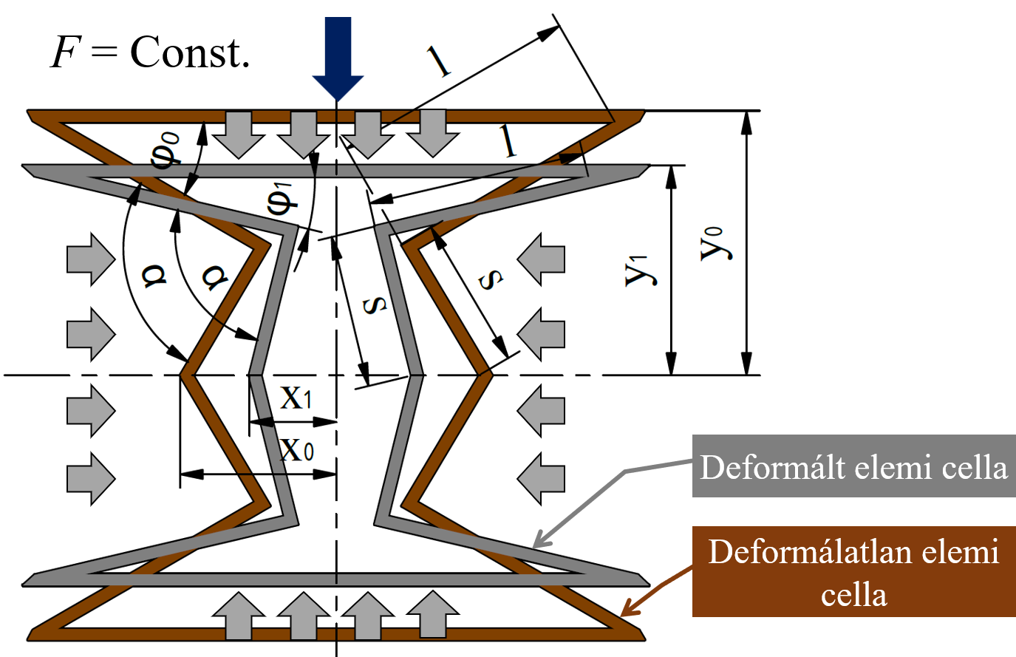
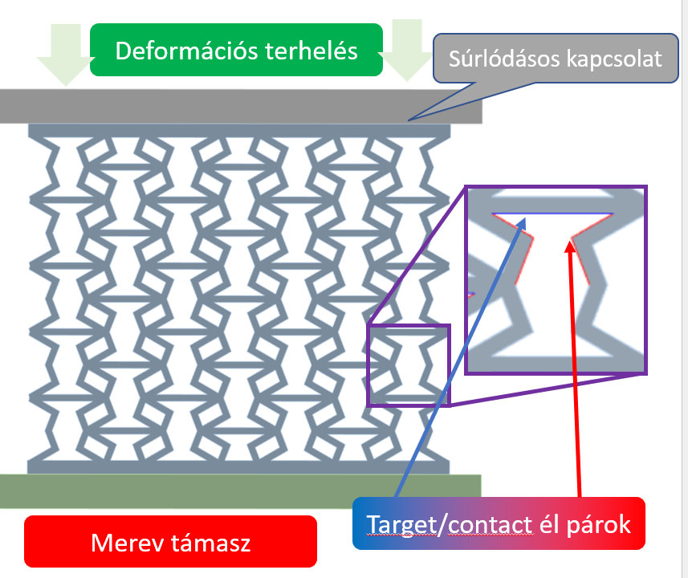
Vizsgálatok előkészítése
A mechanikai tulajdonságok jellemzésére zömítő vizsgálatokat végeztem
Mintadarabok készítése
Analitikus jellemzés
VEM
Egyedi – rugalmas anyag

Slide 5
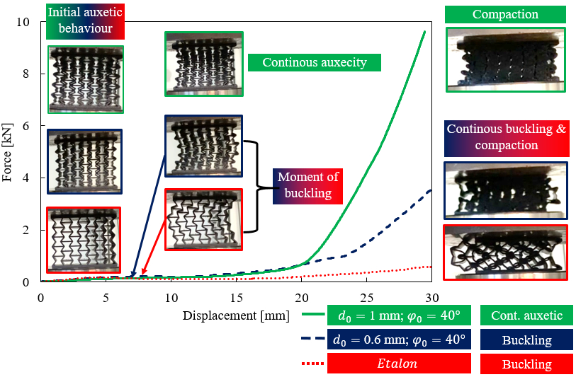
Az újszerű geometria értékelése
Kezdeti auxetikus viselkedés
Tömörödés.
Az újszerű geometria minden esetben kedvezőbb tulajdonságokkal rendelkezik a kiindulási geometriához képest.
Kétfajta viselkedési mechanizmus:
Kihajló
Folytonos auxetikus
Folyt. auxetikus
Kihajlás & tömörödés
Kihajlás pillanata
Folyt. Aux.
Kihajlás
Kihajlás

Slide 6
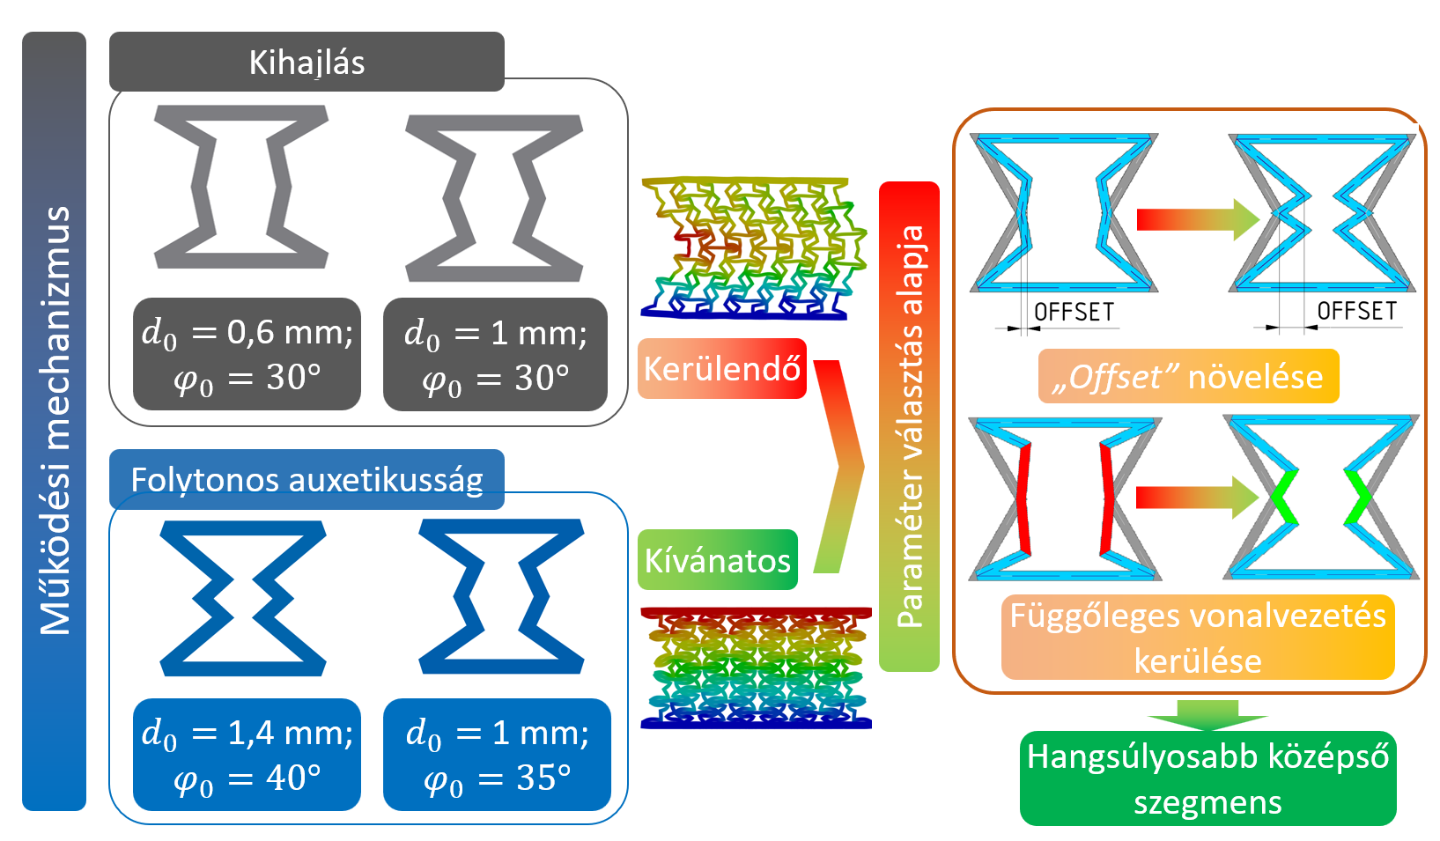
Az újszerű geometria értékelése
Tervezési irányelvek
Maximális erő
Felvett energia
Offset és Deg paraméter növelése kedvezőbb mechanikai tulajdonságokhoz vezet

Slide 7
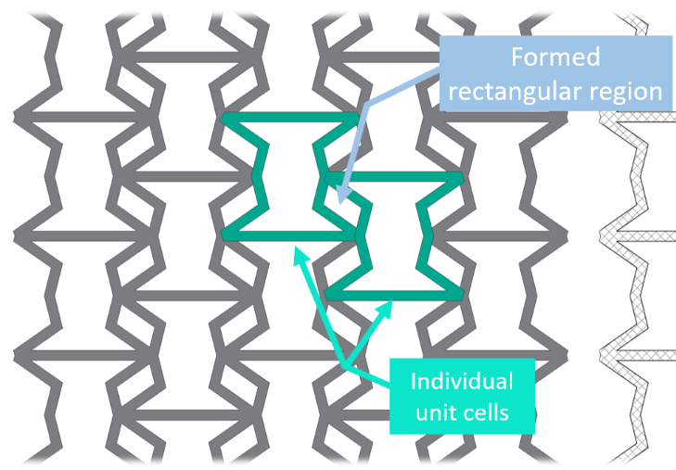
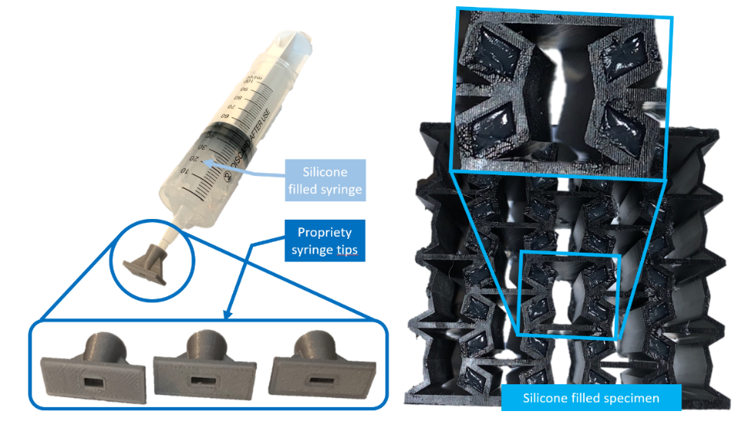
Csillapító elemekkel ellátott szerkezet
Szekcionált – puha - kitöltés
Kialakult négyszögletes régiók
Elemi cellák
Ötlet
Várható eredmények
Anyagpárosítás vizsgálata
Szekcionált kitöltés csillapító elemekkel
Rezgés csillapítás
Energia felvevő képesség növelése
Növelt stabilitás

Slide 8
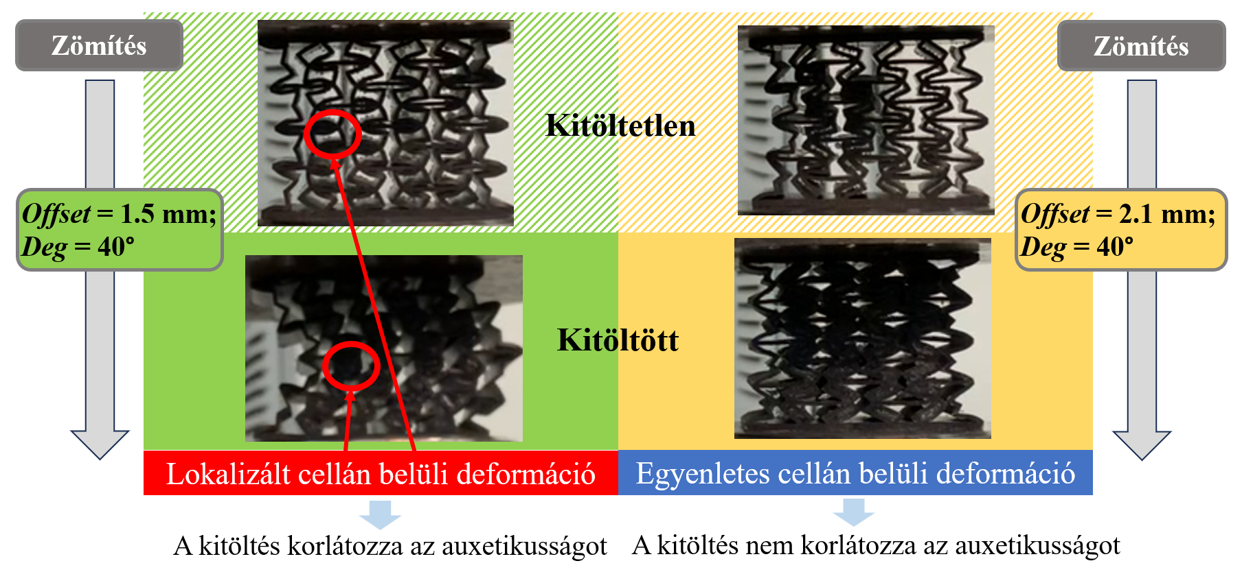
Csillapító elemek hatása
A kitöltés bizonyos paraméter kombinációk mellett korlátozza az auxetikus deformációs viselkedést.
A korlátozó hatás növeli a szerkezet zömítési ellenállását ezáltal kedvezőbb a szerkezet energiafelvevő képessége is.

Slide 9
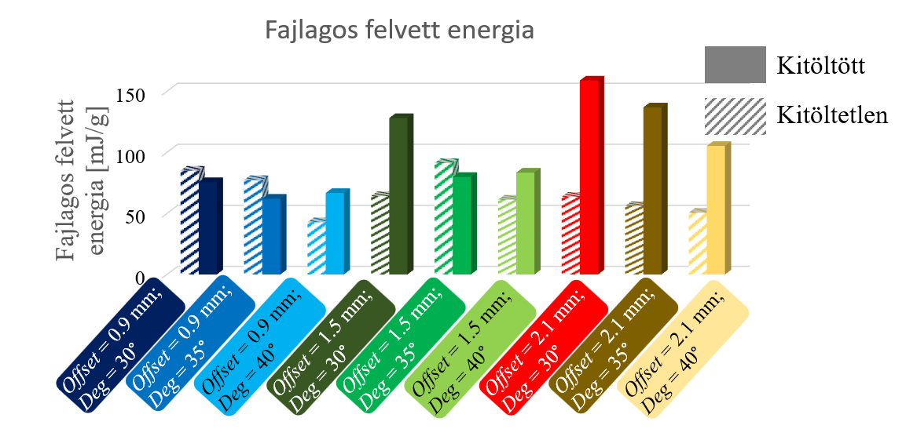
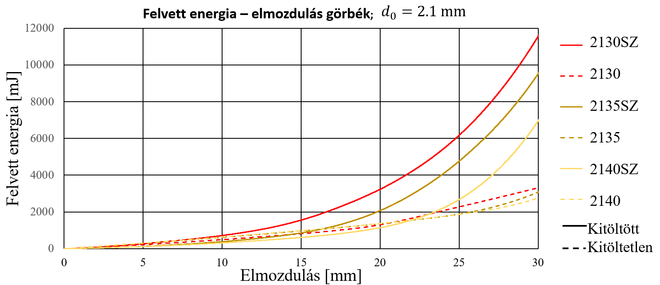
Csillapító elemek hatása
Jelentős energia felvevő képesség növekedés.
A karakterisztikákat összevetve látható a kitöltés kiemelkedő hatása.
Kezdeti nagy deformáció (lassítás)
Majd tömörödés és megugró energia felvétel (sérülés mérséklés)

Slide 10
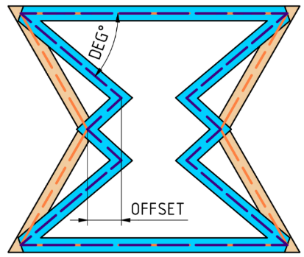
Összegzés
Kettősen homorú szerkezet
Szilikon alapú kitöltés
Jelentős (közel háromszoros) növekedés energia felvevő kapacitásban
Kettős energia felvevő karakterisztikájuk miatt kiválóan alkalmasak ütközési energia felvételre.
Egyszerű geometriai módosítás – jelentős javulás a mechanikai tulajdonságok terén
A kihajlás elkerülhető
Paraméterek mentén állítható tulajdonságok
Publikáció bírálat alatt:
International Journal of Mechanical Sciences
Publikáció bírálat alatt:
Acta Mechanica
Eredményes fejlesztések

Slide 11
Köszönöm a megtisztelő figyelmet!

